Slide 1
GPU 상에서 격자기반 PQC 최적화 구현 동향

Slide 2
Post-Quantum GPU 구현
Post-Quantum 키 교환은 NTT, 행렬 곱셈 등과 같은 연산 집약적인 연산을 필요
서버와 같이 수백만 건의 키 교환을 수행해야 하는 애플리케이션에 병목 현상이 발생
GPU의 병렬 처리를 활용하여 알고리즘의 최적화 가능 결과적으로 실행 시간이 상당히 단축되고 전체 시스템의 성능이 향상

Slide 3
PQC Acceleration using GPUs
PQC Acceleration using GPUs: FrodoKEM, NewHope and Kyber
FrodoKEM-976, NewHope-1024 및 Kyber-1024첫 번째 GPU 구현을 제시
여러 GPU에서 Batch 모드와 Single 모드 처리 두 가지 접근 방식을 사용하여 구현 결과를 제시
Post-Quantum 알고리즘
FrodoKEM - LWE(Learning with error)
NewHope - Ring-LWE
Kyber. - Module-LWE
계산 비용이 많이 드는 연산을 매우 효율적으로 구현
NTT(Number Theoretic Transform)
행렬 곱셈
Keccak

Slide 4
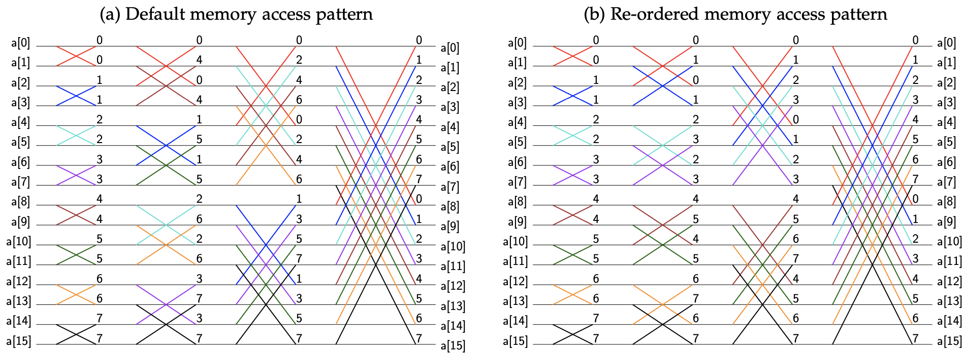
NTT 최적화
단계 진행됨에 따라 두 입력 주소 사이의 거리가 증가
이로 인해 NTT 동안 Strided 메모리 액세스 패턴이 관찰
메모리 액세스가 Strided 되면 가져온 데이터가 많이 사용되지 않고 여러 메모리 액세스가 필요
로드/저장 효율성이 감소
메모리에서 효율적인 로드/저장을 수행하기 위해 버터플라이 연산을 재정렬
Gupta, Naina, et al. "Pqc acceleration using gpus: Frodokem, newhope, and kyber." IEEE Transactions on Parallel and Distributed Systems 32.3 (2020)

Slide 5
Binomial and Uniform Sampling
공개 매개변수 a와 비밀 매개변수 s 및 e가 무작위로 생성
SHAKE128 또는 SHAKE256을 사용 매개변수를 생성
이러한 알고리즘이 모든 키 교환 프로토콜에 필요한 총 시간의 상당한 부분을 차지
NewHope는 단일 매개변수에 N(N = 1024)대해
GPU에는 병렬로 4개의 계수를 생성하는 256개의 스레드 사용
내부 상태는 공유 메모리에 저장
strided 메모리 액세스를 피하기 위해 각 스레드는 상태의 연속적인 메모리 위치에 액세스 하도록 구현
루프를 풀고 조회 테이블을 case 문으로 교체

Slide 6
Matrix Multiplications
FrodoKEM 프로토콜은 큰 행렬의 곱을 필요
일반적으로 행렬 곱셈은 O(n3)의 시간 복잡도
병렬 스레드로 행렬 곱셈의 부분 곱을 계산하여 비용 감소
입력 행렬의 크기에 따라 모든 다른 곱셈 연산을 최적화
FrodoKEM 각 행렬 곱셈은 행과 열의 수가 다름
전역 메모리 액세스 시간을 줄이기 위해 공유 메모리 사용

Slide 7
DPCrypto
DPCrypto: Acceleration of Post-Quantum Cryptography Using Dot-Product Instructions on GPUs
격자 기반 암호화의 주요 성능 병목 현상 중 하나는 다항식 컨볼루션 또는 행렬 곱셈
NVIDIA GPU 아키텍처의 내적 명령어(DP2A 및 DP4A)를 사용
다항식 컨볼루션의 속도를 높이기 위해 NTT를 직접 활용할 수 없는 격자 기반 암호 기법에 사용하기에 적합
FrodoKEM, Saber에 적용

Slide 8
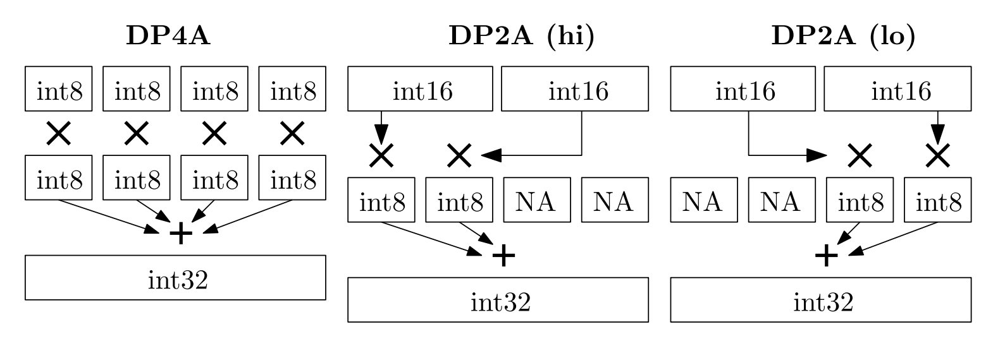
DPFrodo
두 개의 행렬 요소가 하나의 레지스터에 압축하여 내적 명령어를 수행하는 DPFrodo를 제안
FrodoKEM에서 가장 시간이 많이 걸리는 작업인 행렬 곱셈에서 DPFrodo는 루프는 한 사이클에서 2개의 DP2A를 사용 기존보다 절반의 반복을 수행
언루핑을 적용과 8개의 레지스터를 이용하여 느린 전역 메모리에 대한 과도한 읽기/쓰기를 방지
DP2A : 다른 2개의 8비트 입력과 함께 2개의 16비트 입력에 대한 양방향 내적 연산
DP4A : 4개의 8비트 입력에서 4방향 내적 연산
Lee, Wai-Kong, et al. "DPCrypto: Acceleration of Post-Quantum Cryptography Using Dot-Product Instructions on GPUs." IEEE Transactions on Circuits and Systems I: Regular Papers (2022).

Slide 9
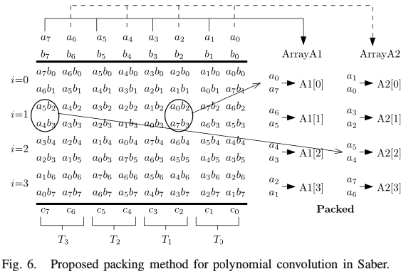
DPSaber
2개의 16비트 및 2개의 8비트 계수를 각각의 32비트 레지스터에 패킹 한 다음 내적하는 DPSaber를 제안
내적 연산은 DP2A를 사용하여 16비트/8비트 값 쌍 간의 계산
Lee, Wai-Kong, et al. "DPCrypto: Acceleration of Post-Quantum Cryptography Using Dot-Product Instructions on GPUs." IEEE Transactions on Circuits and Systems I: Regular Papers (2022).

Slide 10
결론
GPU의 병렬 처리를 활용하면 PQC 암호의 키 교환은 NTT, 행렬 곱셈 등과 같은 연산 집약적인 계산을 최적화
서버와 같이 수백만 건의 키 교환을 수행해야 하는 애플리케이션에서 실행 시간이 상당히 단축되고 전체 시스템의 성능이 향상 가능
GPU의 병렬 처리 분만 아니라 GPU 새로운 명령어를 사용하여 좀더 효율적인 최적화가 가능
GPU의 발전과 함께 최적화 가능할 것으로 보인다. 향후 안전한 양자 후 암호 시스템을 구축하기 위한 하나의 연구가 될 것으로 사료

